Slide 1
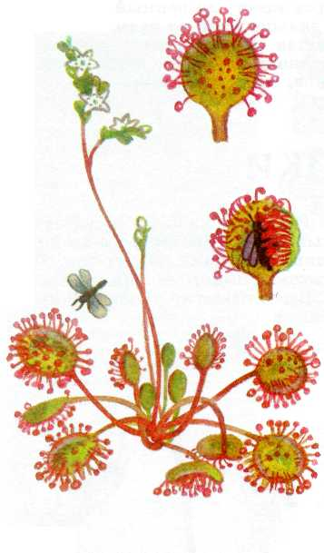
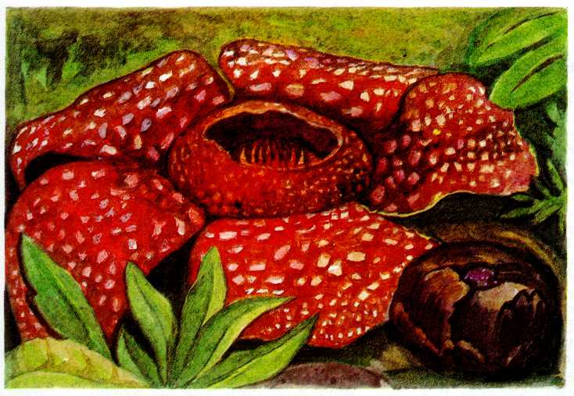
Растения паразиты и хищники.

Slide 2
Повторение.

Slide 3
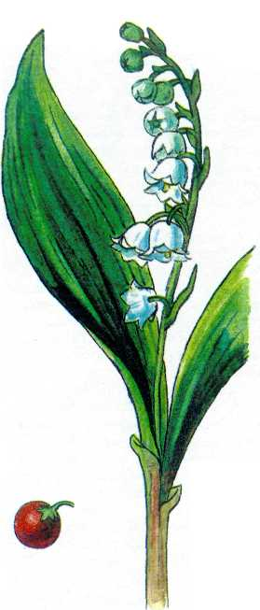
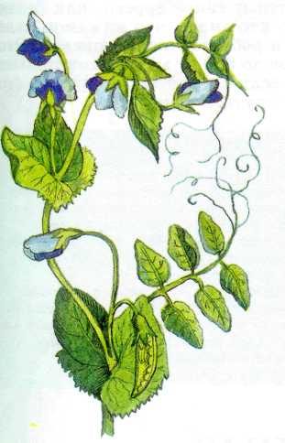
Дикорастущие и культурные растения. Дать определения. В чем между ними разница? Назвать возможные места обитания.

Slide 4
Значение дикорастущих растений.
___________________________________________________________________________________________________________________________________________________________________________________________________

Slide 5
Значение культурных растений.
___________________________________________________________________________________________________________________________________

Slide 6
В чём польза и вред сорняков?

Slide 7
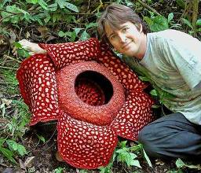
Новая тема

Slide 8
Растения – паразиты.
Кого в природе
называют паразитом?

Slide 9
Растения-паразиты —получают питательные вещества непосредственно из тканей других растений.
Связь с растением-хозяином паразит осуществляет через присоски на корнях или стеблях.

Slide 10
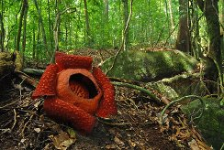
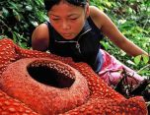
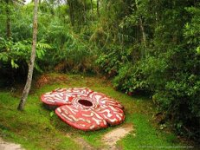
РАФФЛЕЗИЯ

Slide 11
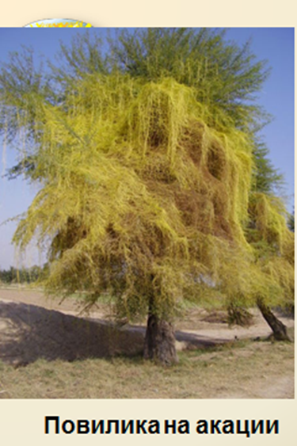
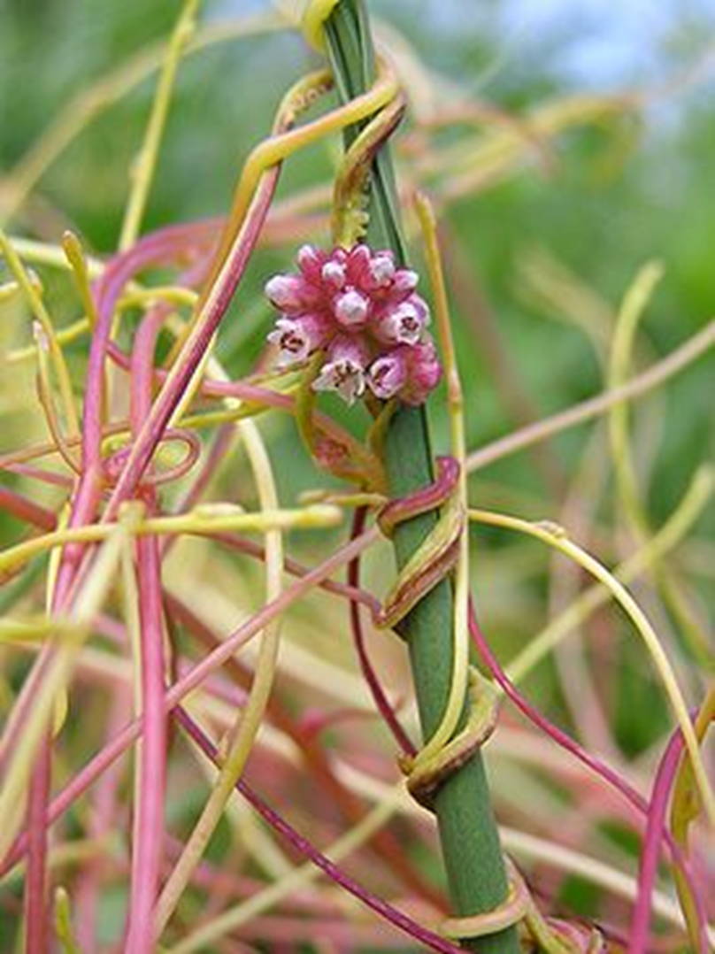

Slide 12

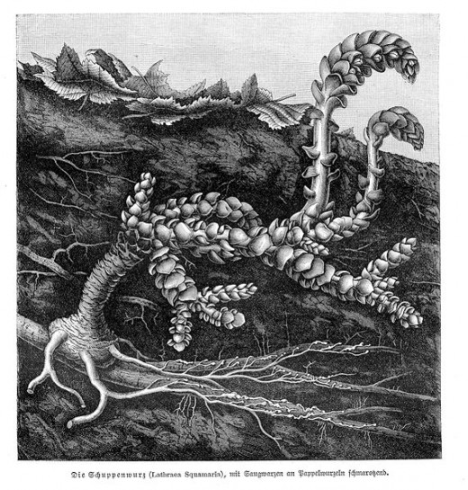

Slide 13
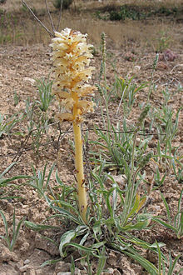
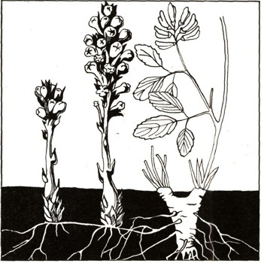
Заразиха присосалась к корню
растения-хозяина.
Заразиха

Slide 14
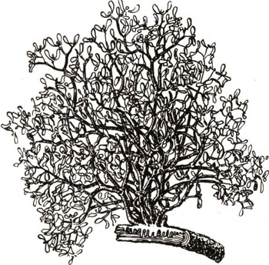
Растение-полупаразит
Куст омелы на груше (на разрезе ветви груши видны
гребневидные присоски омелы).

Slide 15
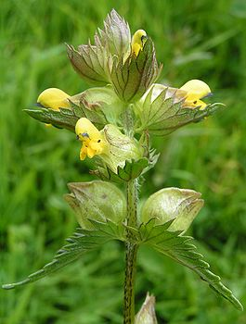
ПОГРЕМОК
Растение-полупаразит

Slide 16
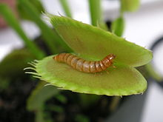
Растения-хищники
Кого в природе называют хищником?

Slide 17
Растения – хищники используют животных как дополнительный источник фосфора, калия и других элементов.
Насекомых ловят при помощи видоизменённых листьев — ловчих органов.
Привлекают насекомых окраской, запахом или сладкими выделениями. На поверхности листьев имеются железы, выделяющие вещества, для переваривания пойманных животных.

Slide 18
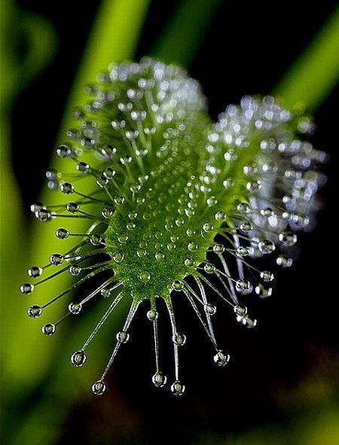
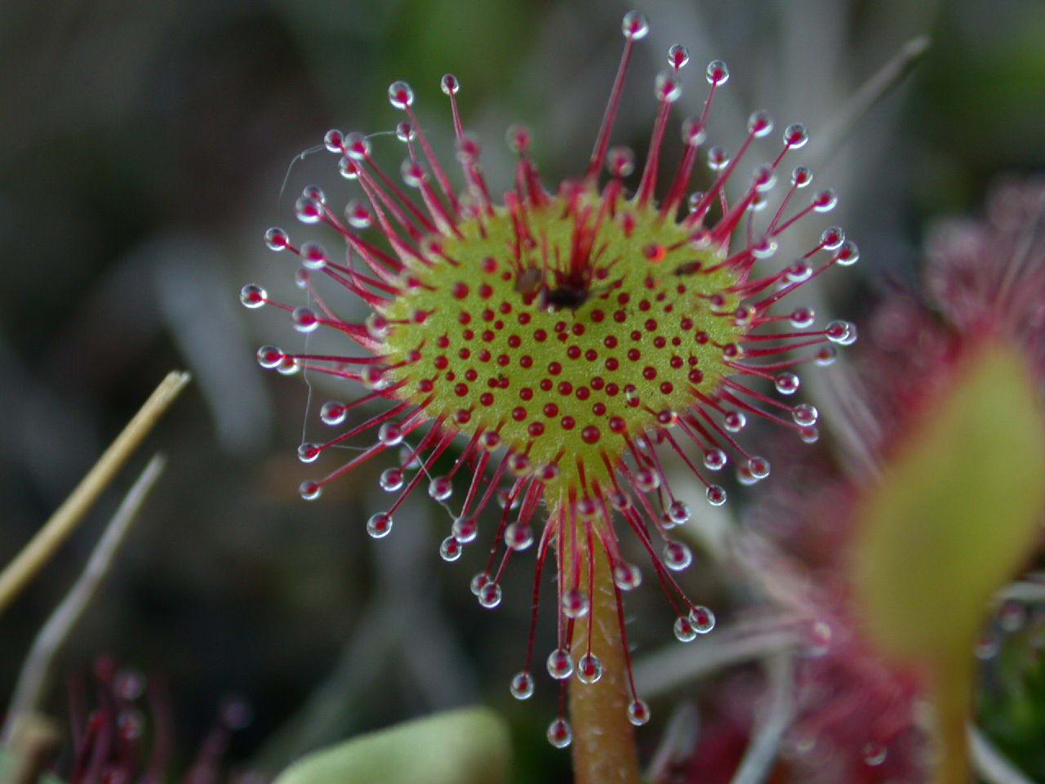
РОСЯНКА

Slide 19
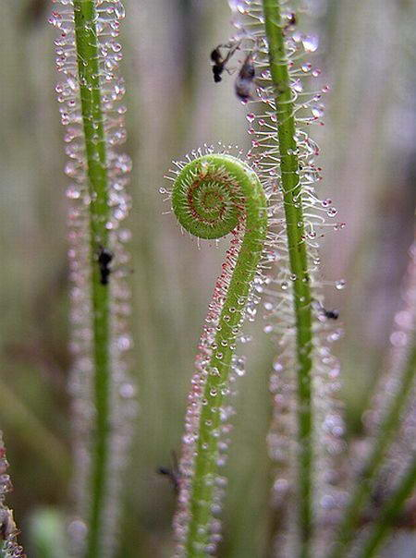
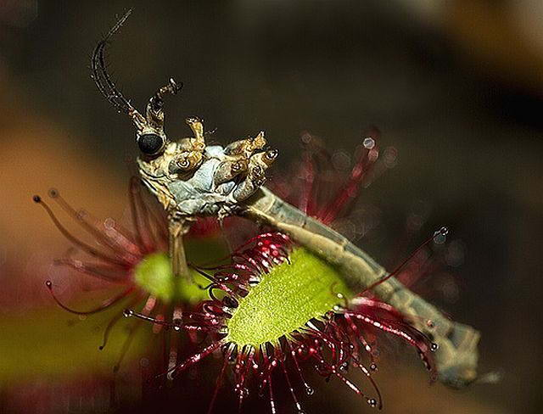
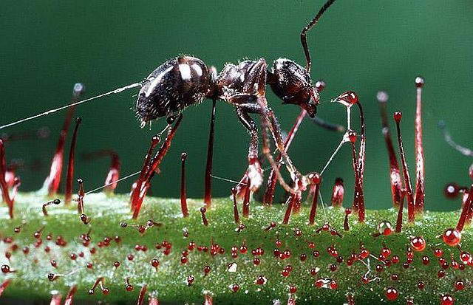

Slide 20
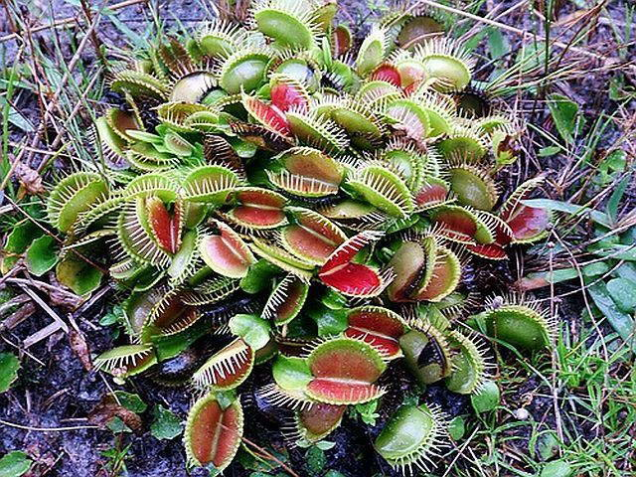
ВЕНЕРИНА МУХОЛОВКА

Slide 21
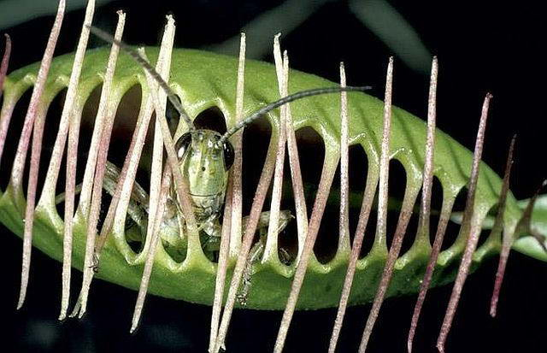
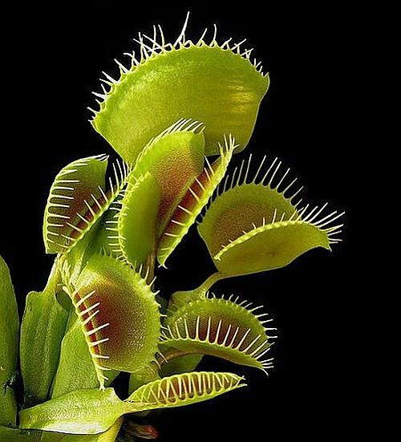
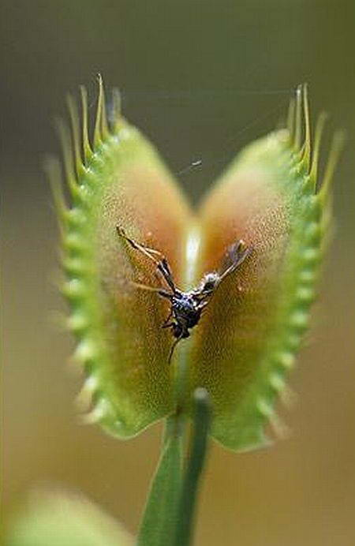
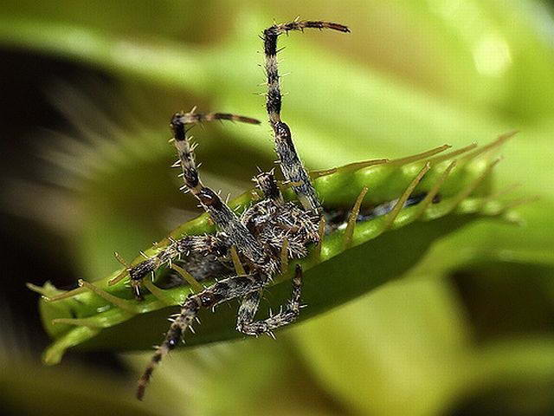
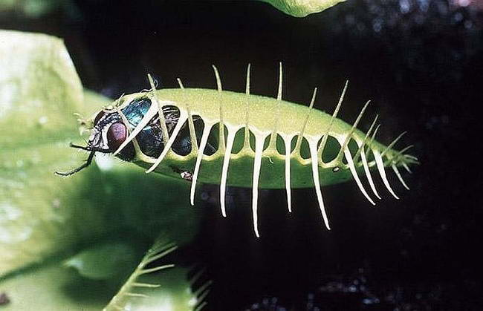

Slide 22
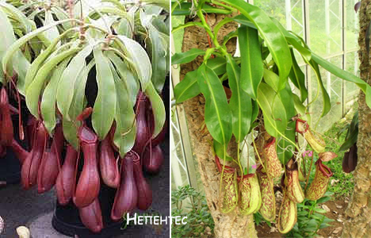
НЕПЕНТЕСЫ

Slide 23
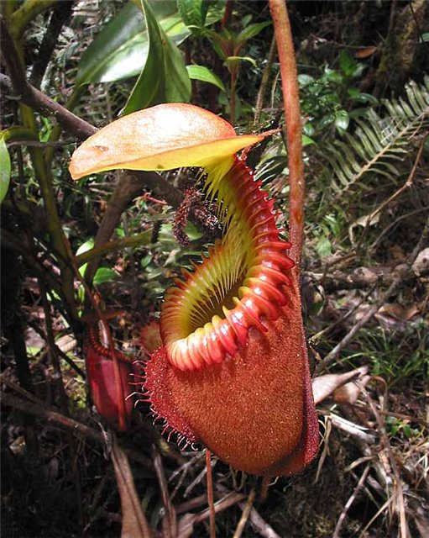
НЕПЕНТЕС КУВШИНЧИКОВЫЙ
Самое крупное хищное растение.
Лягушки, птицы и даже крысы попадаются в его ловушки и перевариваются с помощью ферментов.
Растет в тропических лесах Азии, на о. Борнео и Индонезии.

Slide 24
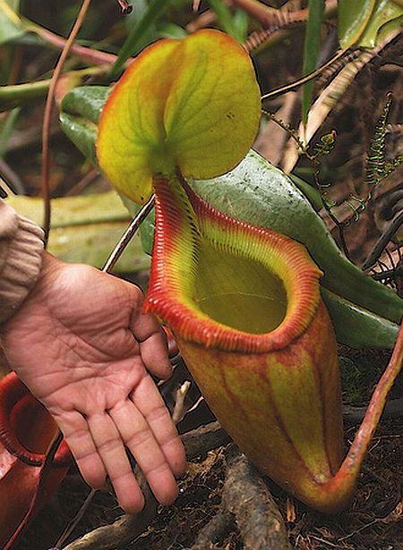
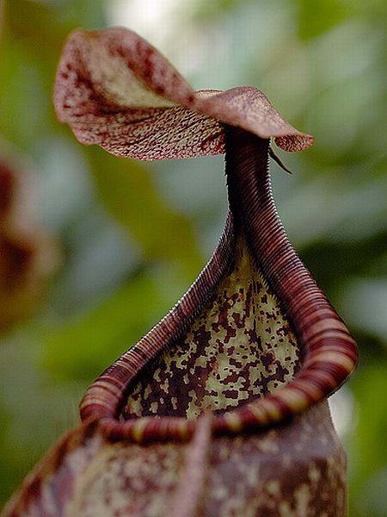

Slide 25
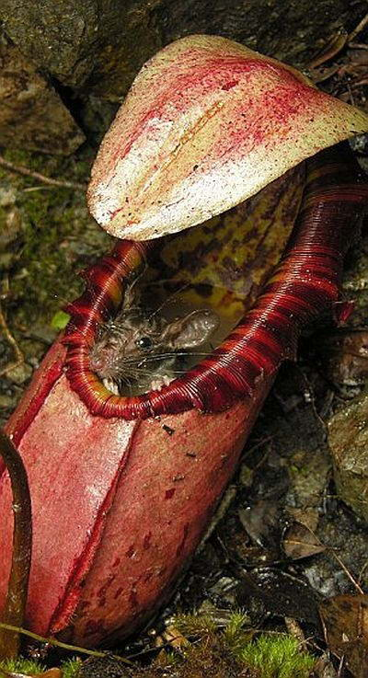
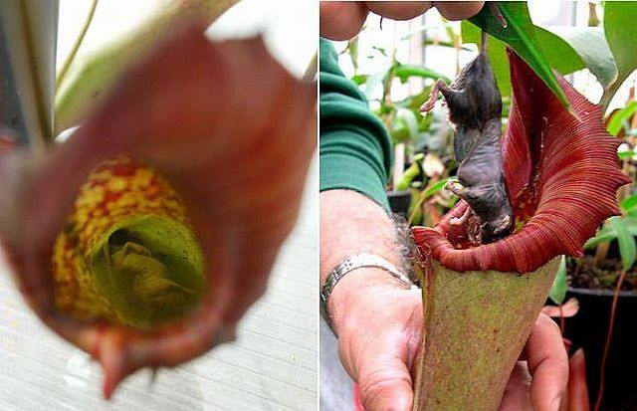

Slide 26
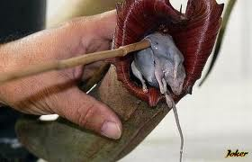

Slide 27
Закрепление
Какие растения называют паразитами и полупаразитами? Приведите примеры таких растений.
Какие растения называют хищниками? Приведите примеры таких растений.
Какая польза растениям-хищникам от поедания животных?

